Slide 1
HADİSLERİN SIHHATİ İLE İLGİLİ KAVRAMLAR

Slide 2
SAHİH
Adâlet ve zabt sahibi râvilerin kendileri gibi adâlet ve zabt sahibi râvilerden muttasıl bir senedle rivayet ettikleri şâz ve muallel olmayan hadise denir.
ADALET + ZABT + İTTİSAL
- ŞÂZ - MUALLEL

Slide 3
HASEN - ZAYIF
Sahihten bir derece aşağıda bulunan hasen hadis, râvi/leri zabt açısından biraz kusurlu olan hadistir.
Sahih ve hasen hadisin şartlarını taşımayan rivayetler ise zayıf kabul edilmiştir. Âlimlerin önemli bir kısmı sahih veya hasen hadisin bulunmadığı konularda fazla kusurlu olmamak şartıyla zayıf hadislerle de amel edilebileceğini söylemiştir.
Zayıf hadiste ya senedinde bir kopukluk, ya da ravi/lerinde zabt bakımından bir kusur vardır.

Slide 4
MEVZÛ
Hz. Peygamber’e ait olmadığı halde ona isnâd edilen hadislerdir.
Bu kasıtlı olabileceği gibi kasıtsız da olabilir.
    Mevzu Hadisler
    Kasıtlı Olanlar (Uydurma H.) Kasıtsız olanlar

Slide 5
Hadis Uydurma Sebepleri (Kasıtlı Olanlar)
  1- Siyasi Amaçlar ve Yöneticilere Yaranma
  2- Mezhepçilik
  3- İslam İnancını Bozmak
  4- Kıssacılık
  5- Şehir, Irk ve Kabilelerin Övülmesi veya Yerilmesi
  6- İyiliğe Teşvik ve Kötülükten Sakındırma
  7- Dünyevi Menfaat

Slide 6
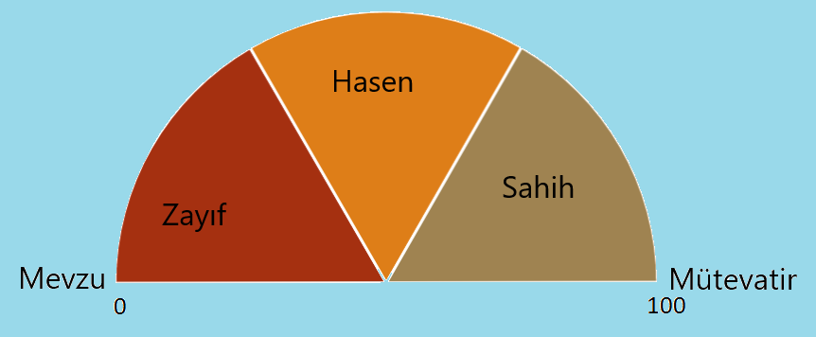
HADİSİN DERECELERİ

Slide 7
HADİSLERİN SIHHATININ İCTİHADİLİĞİ MESELESİ

